Slide 1
БРОНХІОЛІТ.
Радіологичне різноманіття
ДОЙКОВА Е.М.
Ас. кафедри промененвої діагностики, терапії та радіаціонної і онкології медицини ОНМедУ

Slide 2
Бронхиолит - это широкий термин, который относится к любой форме воспаления бронхиол
Клинически, функционально и морфологически высоко вариабелен
Может быть первичным или вторичным
Существует некоторое совпадение с термином « болезнь малых дыхательных путей».
Визуализировать бронхиолит лучше всего с помощью HRCT(высокоразрешающее КТ)
Рентгенография может показать нормальную презентацию или признаки обструкции

Slide 3
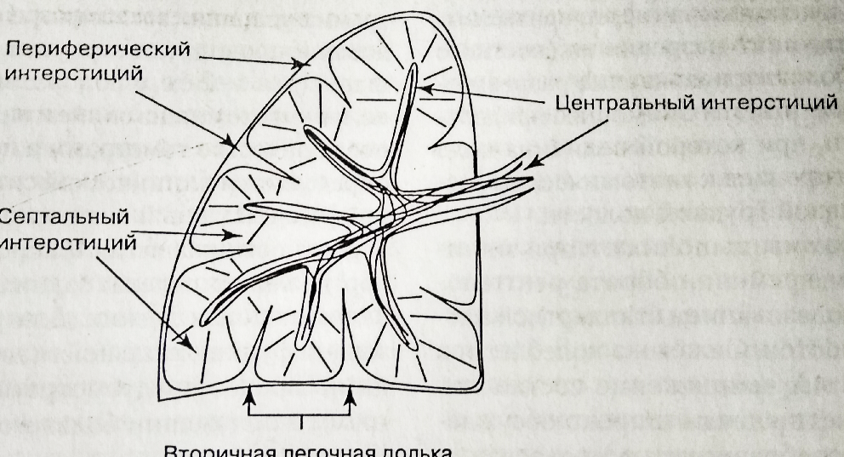
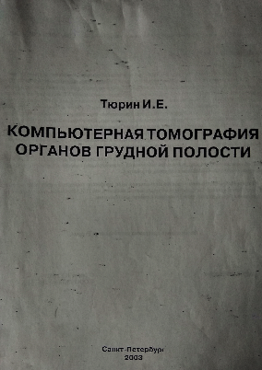
Вторичная легочная долька –наименьшая часть легкого, отграниченная соединительно-тканной перегородкой.
Анатомические элементы можно оценивать только по даннм МСКТ.
Субплеврально в передних и боковых и базальных отделах толщина перегородок максимальна и достигает 0.1 мм.Визуализация облегчается воздушностью легочной тканью.

Slide 4
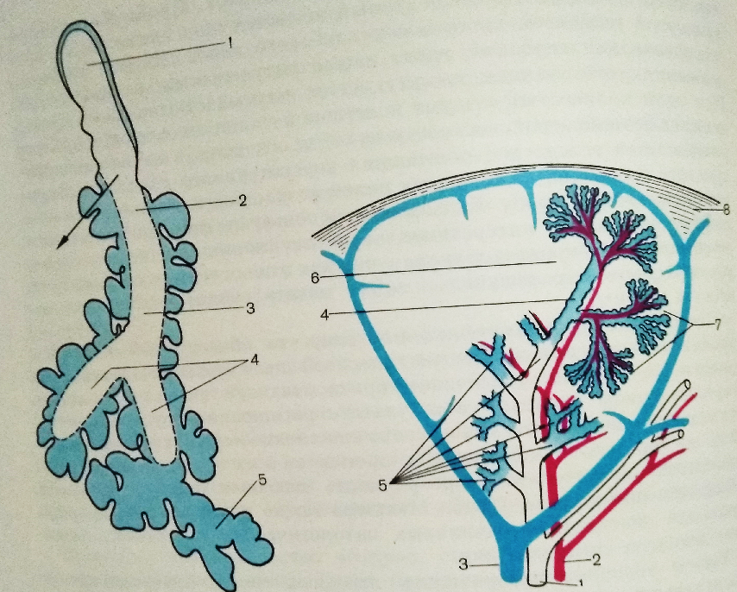
Cлева схема строения дыхательного дерева:
1. Конечная бронхиола.
2. Дыхательная бронхиола.
3,4. Альвеолярные ходы.
Альвеолярный мешок.
Справа Строение легочной дольки (SchnzH, 1975)^
Дольковый бронх.
Дольковая артерия.
Междольковая вена.
Конечные бронхиолы.
Альвеолярные бронхиолы.
Конечные альвеолярные бронхиолы.
Ацинусы.
Межальвеолярные перегородки.
Рентгено-диагностика заболеваний органов дыхания., Л.С.Розенштраух, Н.И.Рыбакова, М.Г.Виннер,М. «Медицина»,1987г., стр26.
Через отверстия в стенках альвеол (поры Кона) осуществляется коллатеральная вентиляция: переход воздуха по градиенту давления от « больше» к « меньше».
В спавшихся и гиповентилированых структурах давление «меньше».

Slide 5
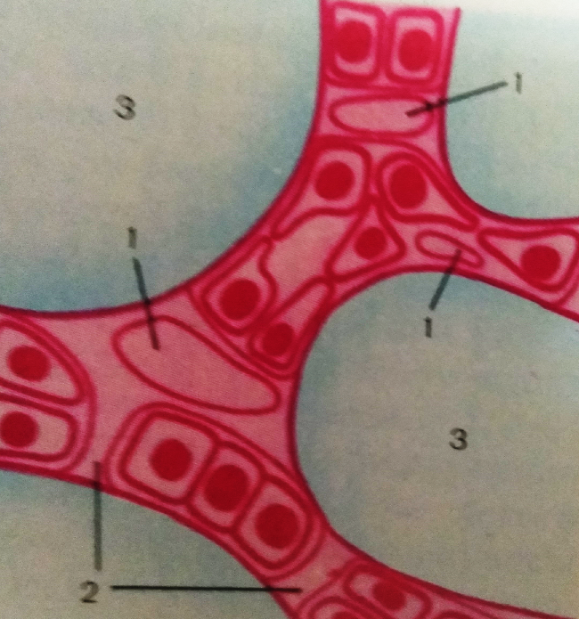
Схематическое изображение альвеолярныхстенок и окружающих капиляров (1)
Альвеолярные пары (2) , осуществляющая коллатеральную вентиляцию.
Альвеолы(3).
Коллатеральная вентиляция приводит к тому , что ателектаз не является обязательным и немедленным следствием обтурации бронхов, несмотря не их концевой характер.
В течение нескольких недель может сохраняться воздушность участок легкого, не получающего воздух через бронх.
Исключение: обтурация долевого бронха, неизбежно приводящая к ателектазу доли. Листки междолевой плевры не препятсвуют коллатеральной вентиляции через нее.
Рентгено-диагностика заболеваний органов дыхания., Л.С. Розенштраух, Н.И. Рыбакова, М.Г. Виннер, М. «Медицина»,1987г., стр. 27.

Slide 6
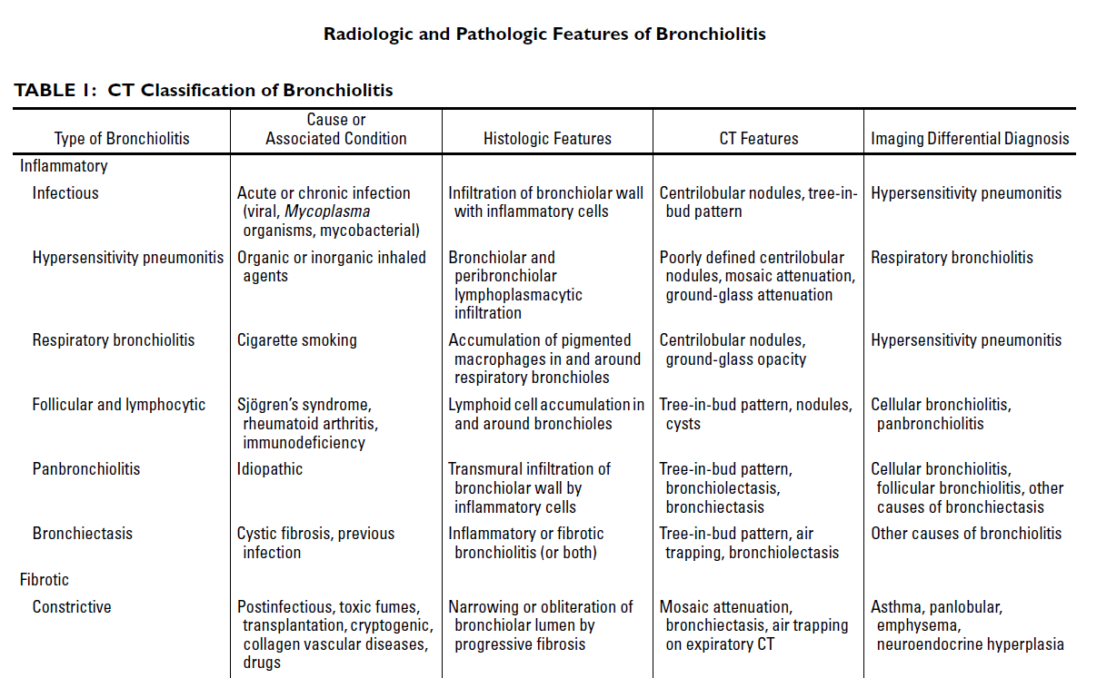
Notes:
Radiologic and Pathologic Features of Bronchiolitis Sudhakar J. Pipavath, David A., LynchCarlyne Cool Kevin K. Brown,John D. Newell AJR:185, August 2005

Slide 7
Рентгенография может показать нормальную рентген-картину или признаки обструкции:
увеличение объема одного или обоих легких вплоть до образования псевдо медиастинальных грыж и визуального сужения\смещения сосудистого пучка
равномерное повышение прозрачности легочных полей на периферии или базально ( выше чем в верхних отделах)
«воздушные ловушки» (участки локального увеличения прозрачности , сохраняющиеся на одном и том же месте на инспираторной и экспираторной рентгенограмме)
изменение формы диафрагмы( намет)
углубление латеральных синусов
уменьшение КТИ
снижение прозрачности легочной ткани из-за обогащения прикорневого интерстиция
появление нежных мелких очаговых теней с четкими контурами
усиление легочного рисунка в центральных отделах по перибронхиальному типу( визуализация мелких бронхов из-за утолщения-отека его стенок)
усиление легочного рисунка по ретикулярному типу, может прослеживаться в периферических отделах вплоть до плащевого слоя
появление линий Керли В

Slide 8
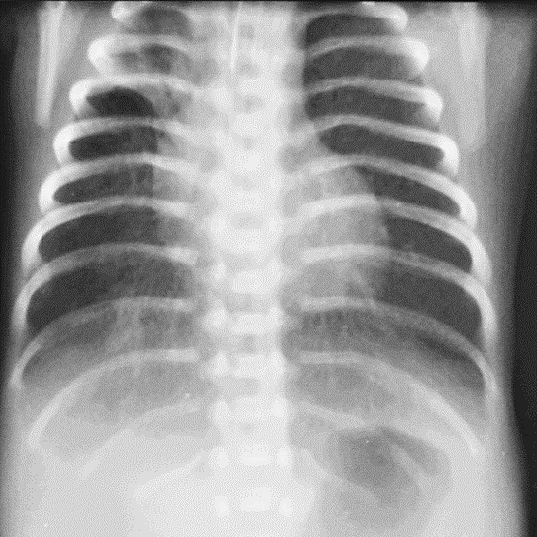
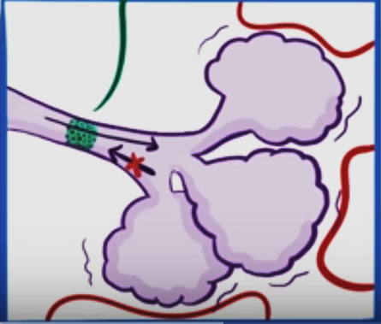
Бронхиолит «локальное вздутие»
Notes:
Участок локального вздутия в центральном отделе ателектазированной верхней правой доли.
Пациент на ИВЛ, кончик ЭЭТ установлен правильно : на 1 см выше бифуркации.

Slide 9
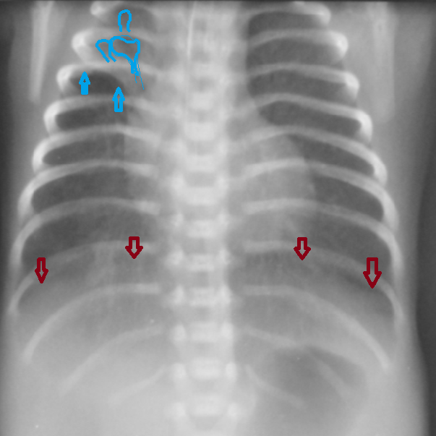
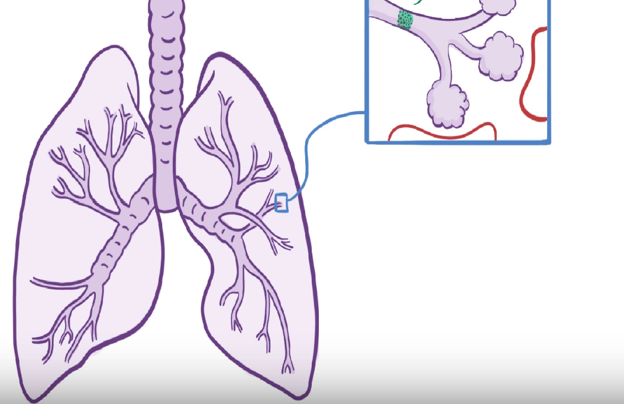
-Правая верхняя доля уменьшена в объёме, малая междолевая щель «втянута» в сторону верхней доли ( голубые стрелки). Гиповентиляция.
-Участок в центре частично ателектазированной правой верхней доли- локальное вздутие как результат слизистой пробки(синяя обводка).
-Легочный рисунок с обеих сторон ( больше в передних отделах) усилен за счет ретикулярно-альвеолярного компонента из-за чего контуры диафрагмы «размытые» , нечеткие с обеих сторон (красные стрелки).

Slide 10
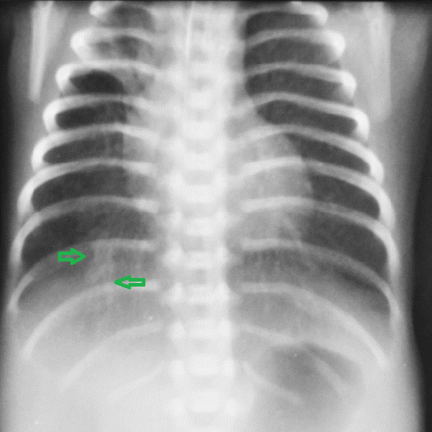
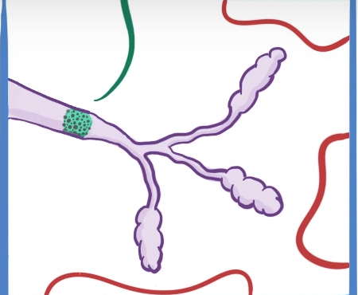
Безвоздушный участок правого легкого в базально-заднем отделе нижней доли обусловлен постепенной резорбцией воздуха из участка ранее гипер вентилированного участка.
Предопределяется длительным отсутствием дренажа и наличием слизистой пробки. Чреват возможностью развития вторичной пневмонии .
Notes:
Ателектаз S9(?) правого легкого.

Slide 11
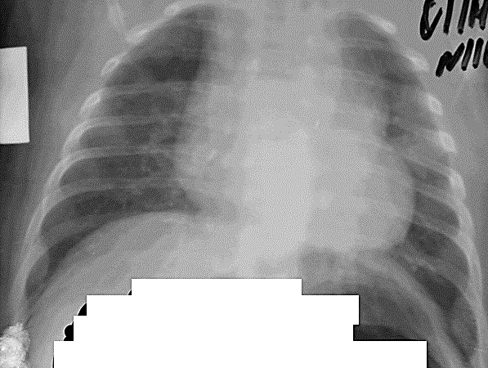
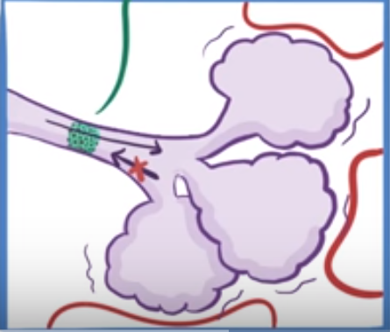
-В проекции верхней правой доли участок локального увеличения прозрачности- «воздушная ловушка».
-Диафрагма образует «палатку» ( или «намет»).
-Латеральные синусы значительно углублены ( больше слева, т.к. увеличенному в объеме легкому печень оттеснить книзу значительно труднее, чем воздушный газовый пузырь желудка)

Slide 12
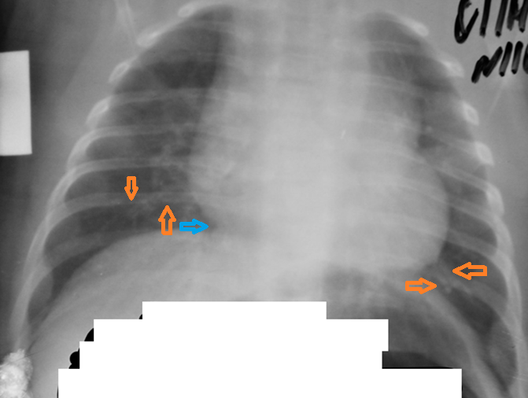
-Легочный рисунок усилен по периваскулярному типу за счет воспаления (и утолщения в следствии этого) стенок бронхов, становятся видимыми линейные воздушные мелкие бронхи. Оранжевые стрелки.
- Неравномерная пневматизация легочной ткани обусловлена разной степенью аэрации .
-Размытость , нечеткость легочного рисунка объясняется отечностью интерстиция , как бы прикрывающего сосуды ( главная составляющая легочного рисунка в норме).
-Кардиодиафрагмальные углы углублены с обеих сторон.
-В области правого кардиодиафрагмального угла становится видимой нижняя полая вена, «оголена».

Slide 13
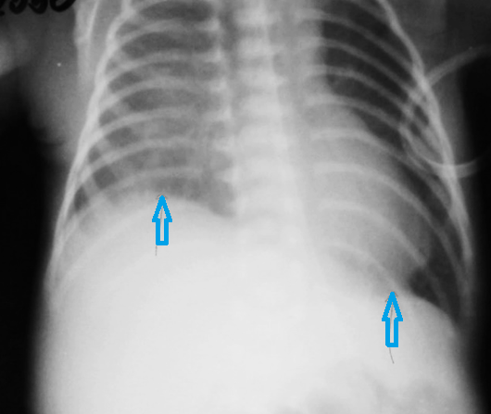
Пневматизация правого легкого в медиальном отделе на всем протяжении неравномерно понижена.
Кажущаяся уменьшение объема правого легкого обусловлено обструкцией левого.
Диафрагма справа расположена на уровне 9-го ребра по заднему отрезку ,слева –на уровне 11-го (стрелки).

Slide 14
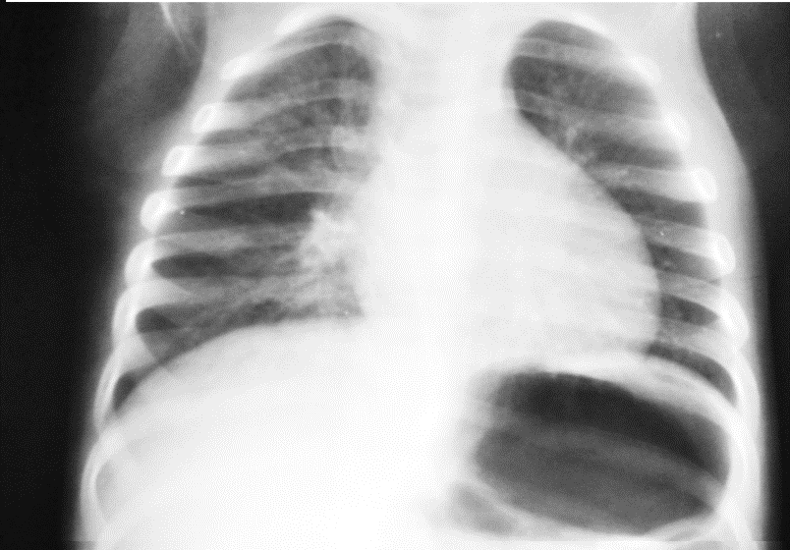
-Правое легкое увеличено в объеме с образование псевдо медиастинальной грыжи.
-Грудная клетка расширена в поперечнике.
-Передние отрезки ребер приподняты вровень с задними в верхних отделах.
-Часть легочной ткани пролоббирует вне реберных дуг.

Slide 15
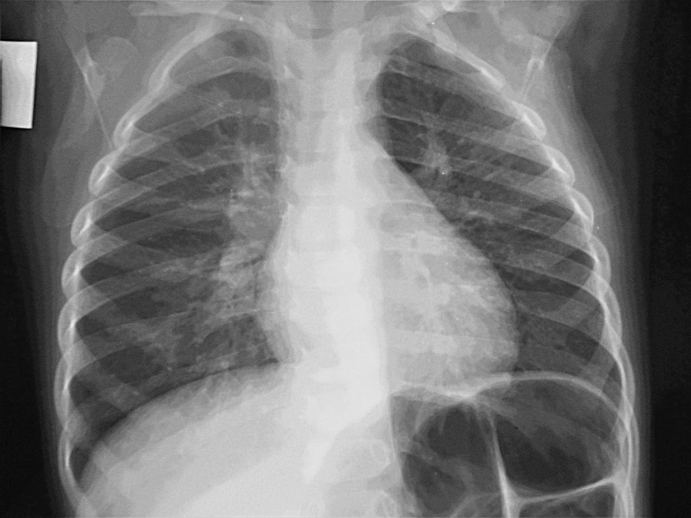
Грудная клетка расширена в среднем отделе, пневматизация в латеральных отделах выше , чем с медиальных.

Slide 16
Классификация бронхиолитов
1.Воспалительный бронхиолит
2.Бронхиолит, ассоциированный с гиперчувствительным пневмонитом
3.Фиброзирующий (констриктивный бронхиолит)
4.Гранулематозный бронхиолит

Slide 17
КТ признаки бронхиолита
Прямые:
Обусловлены накопление секрета в просвете бронхи,перебронхиальным воспалением,утолщением стенок бронхиол(реже).
Отображаются:
-Y-образные структуры(с-м дерева в почках);
-плохоочерченные центрилобулярные очаги;
- кольцевидные небольшие структуры в центе дольки(бронхиолоэктазы);
-уплотнение легочной ткани по типу матового стекла или безвоздушных участков уплотнения.
Косвеные:
С-мы , связанные с нарушением бронхиальной проходимости, в том числе и участки повышенной прозрачности.

Slide 18
Для выявления констриктивного (облитерирующего) и диффузного панбронхиолита предъявляются разные требования.
Констриктивный (облитерирующий) бронхиолит для демонстрации региональных различий плотности (шаблон затухания мозаики) требует контрастное разрешение.
Сужение настроек окна позволяет увеличить видимую толщину бронхиальной стенки и в то же время уменьшить видимый внутренний бронхиальный диаметр.
Подбор параметров зависти от машины.
Приблизительно могут быть рекомендованы: уровень окна -400 - -950 единиц Хаунсфилда (HU) и ширина 1000 - 1600 HU(центртр окна должен быть -250 - -700 HU). (1 - 2 мм) коллимационными секциями с интервалом 10 мм.
(Small airways diseases: detection and insights with computed tomography. D.M.
Hansell. #ERS Journals Ltd 2001.
Изображение больных диффузным панбронхиолитом требует адекватного пространственного разрешение для изображения характеристики небольшие разветвленные структуры (рисунок «дерево в почке»).

Slide 19
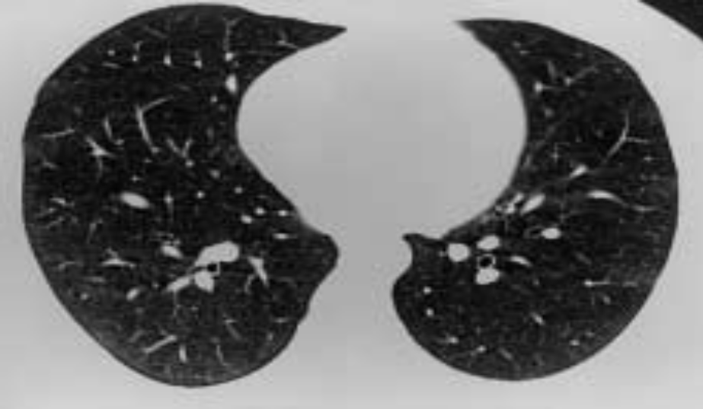
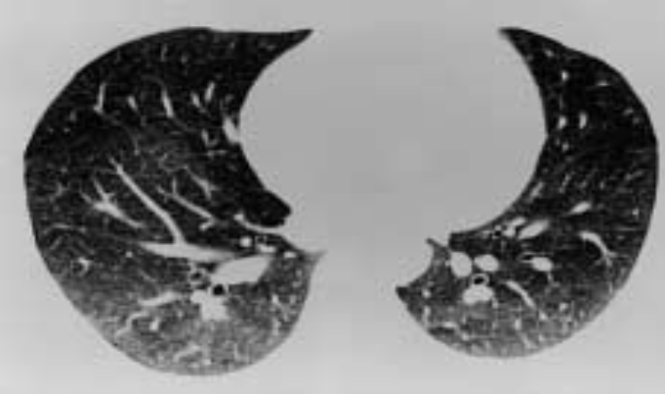
Паренхима нормального легкого увеличивается в затухании на выдохе
- а) Нормальные проявления паренхимы легкого на аксиалах КТ у больного с задержкой дыхания на полном вдохе: Помимо постепенного увеличения плотности легких паренхима в зависимости от независимой оси, плотность паренхима легкого однородная.
- б) Приблизительно тот же анатомический уровень на задержке дыхания при остаточном объеме (конец-истечение), градиент плотности выделен, но в противном случае ослабление легких остается относительно равномерным.
(Small airways diseases: detection and insights with computed tomography. D.M.
Hansell. #ERS Journals Ltd 2001.

Slide 20
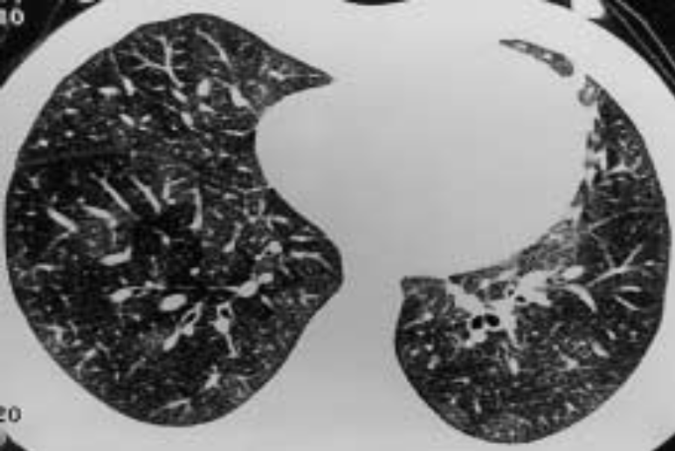
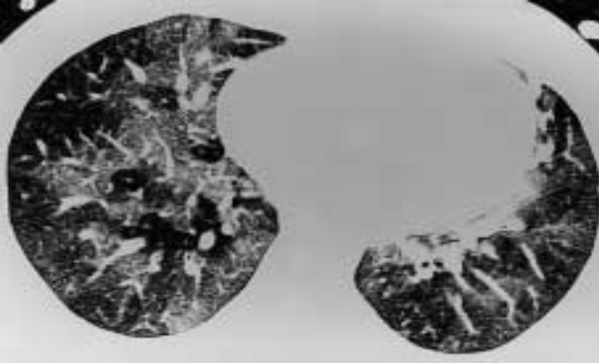
Области захвата воздуха, вызванные болезнями малых дыхательных путей рассматривается как локальная неоднородность, т.е. чередование участков , остающихся относительно яркими (черными) вкраплёнными в области нормальной высокой плотности легких.
Пациент после трансплантации костного мозга .
а) МСКТ на вдохе: пятнистые участки различной плотности в паренхимы легких. В зонах пониженной плотности легочные сосуды относительно уменьшенного калибра.
б) На выдохе: локальная неоднородность плотности легкочной паренхимы гораздо заметнее. Это симптом усиления мозаичности !
(Small airways diseases: detection and insights with computed tomography. D.M.
Hansell. #ERS Journals Ltd 2001.

Slide 21
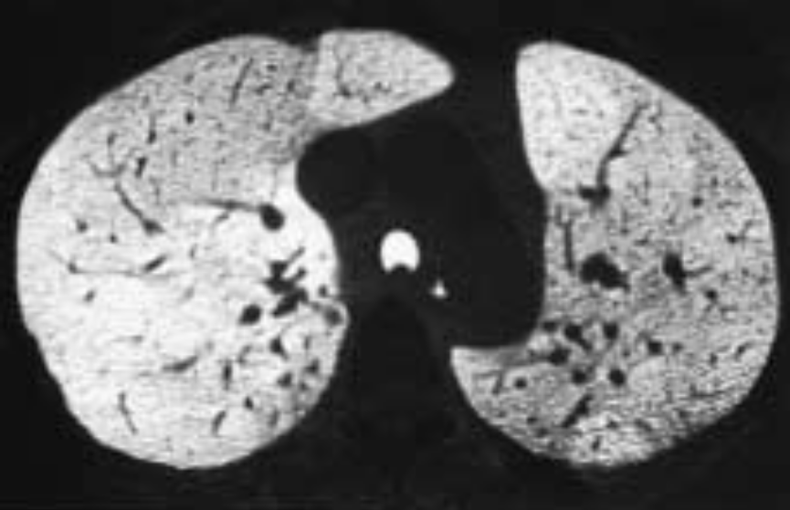
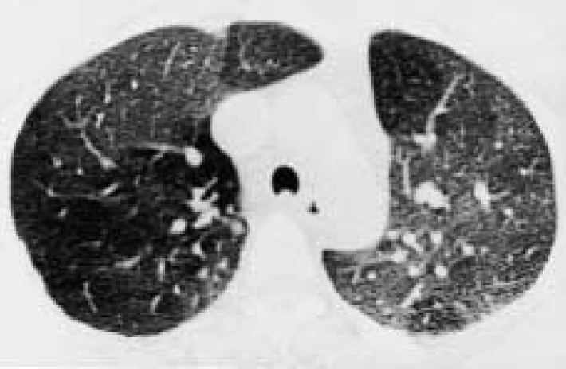
Компьютерная томография на выдохе, с пациент с поствирусным констриктивным облитерирующим бронхиолитом.
(Small airways diseases: detection and insights with computed tomography. D.M.
Hansell. #ERS Journals Ltd 2001.

Slide 22
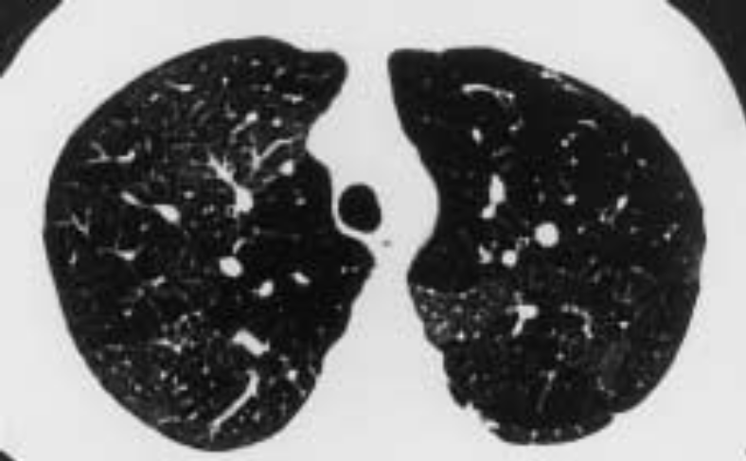
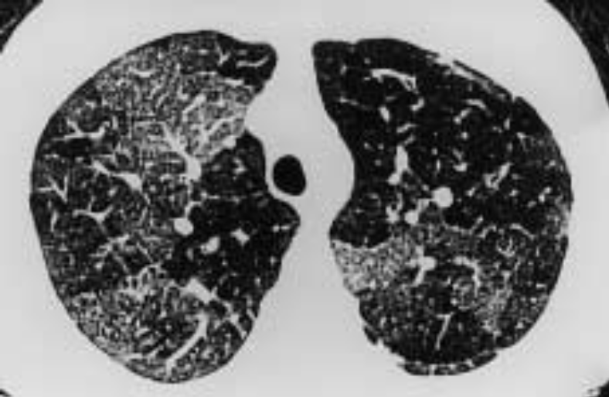
Симптом усиления мозаичности !
Пациент с ревматоидным артритом, облитерирующий бронхиолит связан с сужением малых путей.
а)На вдохе настройки окна (в центре: -600, ширина: 1400 HU); различия в плотности в легких паренхима тонкая.
б) Сузив окно в настройках контраст между областями легких подчеркивается.
(Small airways diseases: detection and insights with computed tomography. D.M.
Hansell. #ERS Journals Ltd 2001.

Slide 23
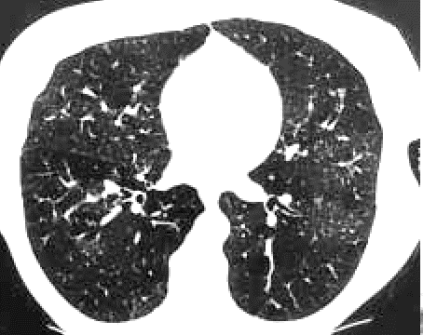
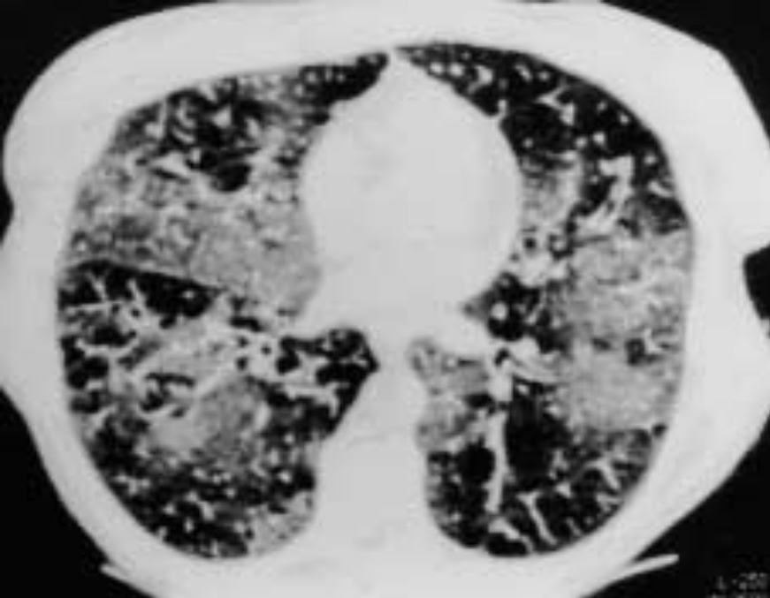
Симптом усиления мозаичности !
Пациент с констриктивным облитерирующим бронхиолитом.
а) На инспираторной КТ высокого разрешения тонкий локальные различия в плотности паренхимы базальных отделов легкого. Цилиндрический бронхоэктаз.
б)в минимальной интенсивности контрастность между нормальным и аномальным легким значительно увеличивается, НО одновременно менее заметны нарушения бронхиальной проходимости.
(Small airways diseases: detection and insights with computed tomography. D.M.
Hansell. #ERS Journals Ltd 2001.

Slide 24
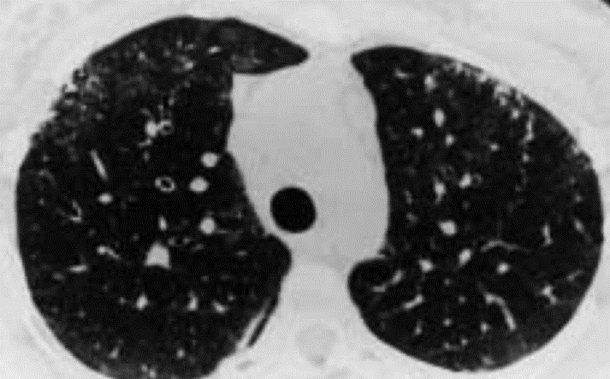
Пациент с ревматоидным артритом и данными о смешанной (рестриктивной и обструктивной) функции легких.
Периферическая ретикулярная перестройка легочной ткани с структура с некоторым расширением дыхательных путей в Утолщение и расширение стенок, отражающие болезнь малых дыхательных путей.
(Small airways diseases: detection and insights with computed tomography. D.M. Hansell. #ERS Journals Ltd 2001.

Slide 25
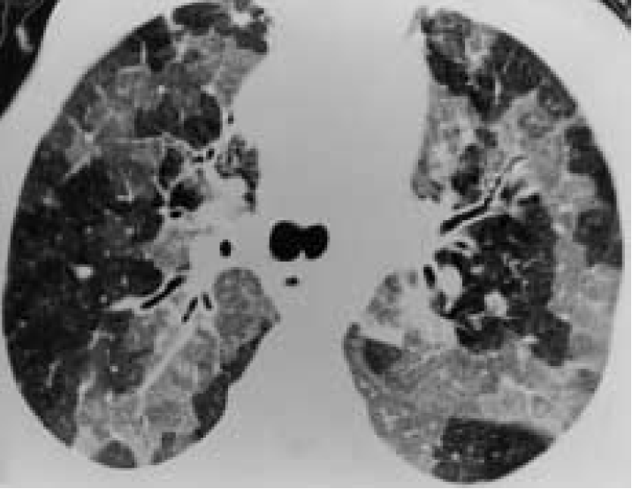
Пациент после трансплантации.
Облитерирующего бронхиолита.
(Small airways diseases: detection and insights with computed tomography. D.M. Hansell. #ERS Journals Ltd 2001.

Slide 26
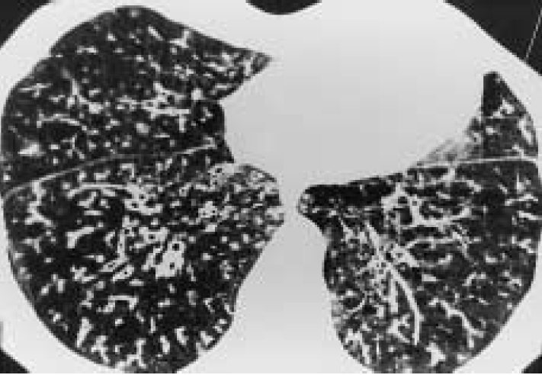
Диффузный панбронхиолит.
Расширенные , с толстыми стенками бронхи не уменьшаются в диаметре до периферии, бронхиолы закупорены экссудатом. Множественные цилиндрические бронхоэктазы.
Бронхоэктазия является неизменным признаком диффузного панбронхиолита.
(Small airways diseases: detection and insights with computed tomography. D.M. Hansell. #ERS Journals Ltd 2001.

Slide 27
1. Инфекционный бронхиолит вызывается:
- Вирусами (респираторно-синцитиальный вирус RSV): особенно у детей - RSV-бронхиолит )
Бактериями
Микобактериями:
  Mycobacterium tuberculosis
  атипичные микобактериальные виды
Грибковыми инфекциями, например Aspergillus fumigatus , особенно у пациентов с ослабленным иммунитетом

Slide 28
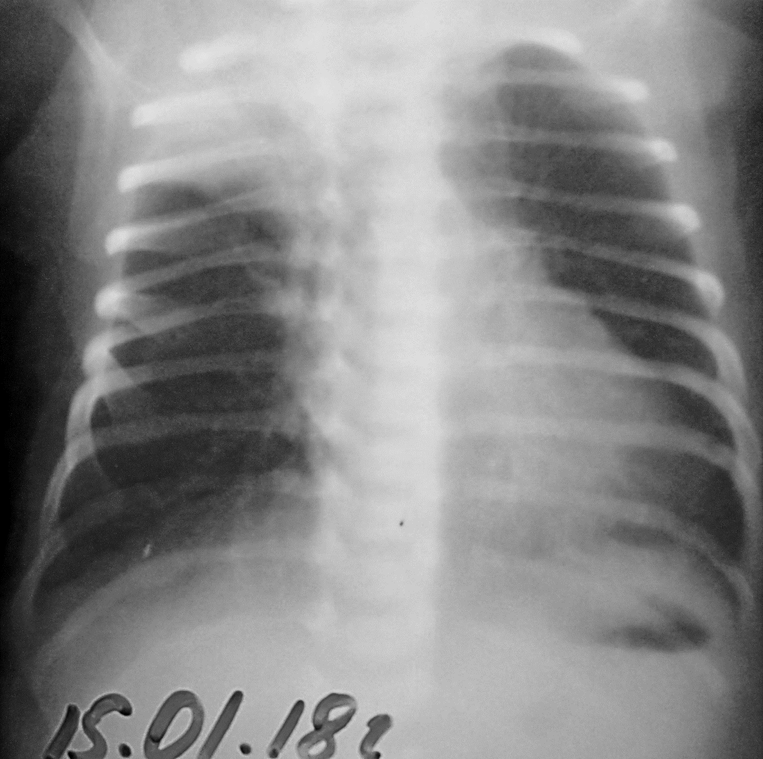
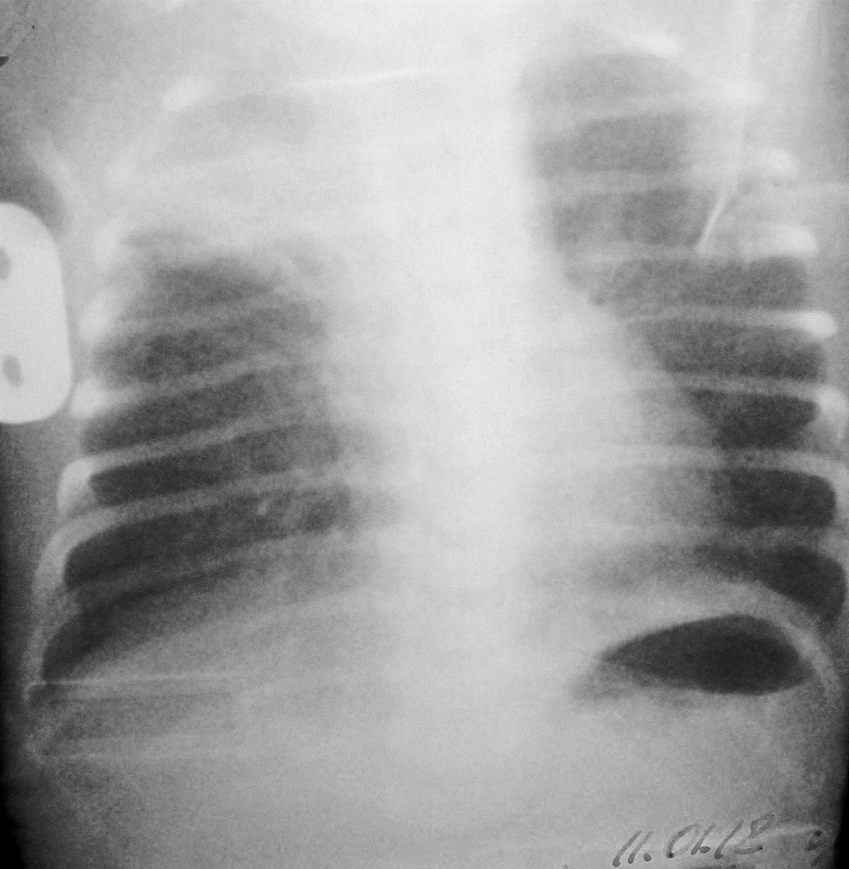
Ателектаз верхней доли правого легкого, рентегн-признаки обструкции. SRV.
Notes:
Подтверждено лабораторно.

Slide 29
2.Бронхиолит, ассоциированный с гиперчувствительным пневмонитом
Гиперчувствительный пневмонит (HP) , также известный как внешний аллергический альвеолит , представляет собой группу заболеваний легких, опосредованных воспалительной реакцией на ингаляцию аллергена.
Это могут быть органические или неорганические частицы (микробы, животные или растительные белки и некоторые химические вещества), которые образуют гапты сенсибилизированными индивидуумами.

Slide 30
Бронхиолит, ассоциированный с гиперчувствительным пневмонитом
Более 200 различных антигенов определены как связанные с развитием гиперчувствительного пневмонита, включая растительные продукты, продукты животного происхождения, аэрозольные микроорганизмы и органические химикаты.
Курение является защитным механизмом против аллергического пневмонита, предположительно обусловлено ингибирующим действием никотина на активацию макрофагов и пролиферацию лимфоцитов . Однако, когда у курильщиков развивается гиперчувствительный пневмонит, это чаще всего фиброзирующая болезнь с худшим прогнозом.

Slide 31
Бронхиолит, ассоциированный с гиперчувствительным пневмонитом
В зависимости от типа «провокатора» -аллергена использовались многочисленные другие более специфичные термины, такие как:
легкое любителя птиц
легкое фермера
легкое сыровара ( споры плесени сыра)
Багассоз (отходы и пыль сахарного тростника)
легкое грибника ( споры грибов)
солодовое молочко ( бактерии , живущие в солодовом жмыхе)
Кленовая болезнь коры
горячая ванна легкая
органические химические вещества, такие как изоцианаты, обнаруженные в отвердителях краски
иммунодепрессанты, используемые при трансплантации органов: например, сиролимус / эверолимус

Slide 32
Гиперчувствительный пневмонит
Триггерные частицы обычно находятся в диапазоне от 1 до 5мкм
Гистопатологический процесс состоит из хронического воспаления бронхов и перибронхиолярной ткани, часто с плохо выраженными гранулемами и гигантскими клетками в интерстиции или альвеолах .
Фиброз и эмфизема могут развиваться позже.

Slide 33
Гиперчувствительный пневмонит
В большинстве случаев гиперчувствительные пневмонии включают следующие четыре гистологических признака в различных комбинациях:
-клеточный бронхиолит
- диффузные хронические интерстициальные воспалительные инфильтраты
-слабо ограниченные интерстициальные некротизирующие (неказеозные) гранулемы
-отдельные гигантские клетки в альвеолах или интерстиции
Notes:
клеточный бронхиолит: хронические воспалительные клетки, выстилающие небольшие дыхательные пути, иногда с образованием эпителиального изъязвления
диффузные хронические интерстициальные воспалительные инфильтраты: в основном состоящие из лимфоцитов и плазматических клеток, но часто включающие эозинофилы, нейтрофилы и тучные клетки
слабо ограниченные интерстициальные некротизирующие (неказеозные) гранулемы: состоящие из лимфоцитов, плазматических клеток и эпителиоидных гистиоцитов с или без гигантских клеток
отдельные гигантские клетки в альвеолах или интерстиции
диффузные хронические интерстициальные воспалительные инфильтраты

Slide 34
Гиперчувствительный пневмонит Рентгенография
Значимость рентгенографии невысока.
У пациента действительно может быть нормальная картина ОГК.
Выявляемые изменения могут включать :
-многочисленные слабо выраженные мелкие (<5 мм) непрозрачности в обоих легких, иногда с щадящие верхушки и базальные отделы легких
-болезнь воздушного пространства: обычно рассматривается как непрозрачность по типу матового стекла (может быть неоднородной или диффузной, напоминающей отек легких ) или, реже, в качестве консолидации
-картина тонкой сетчатости
-зональное распределение варьируется от пациента к пациенту и может даже показывать временные изменения у одного и того же пациента

Slide 35
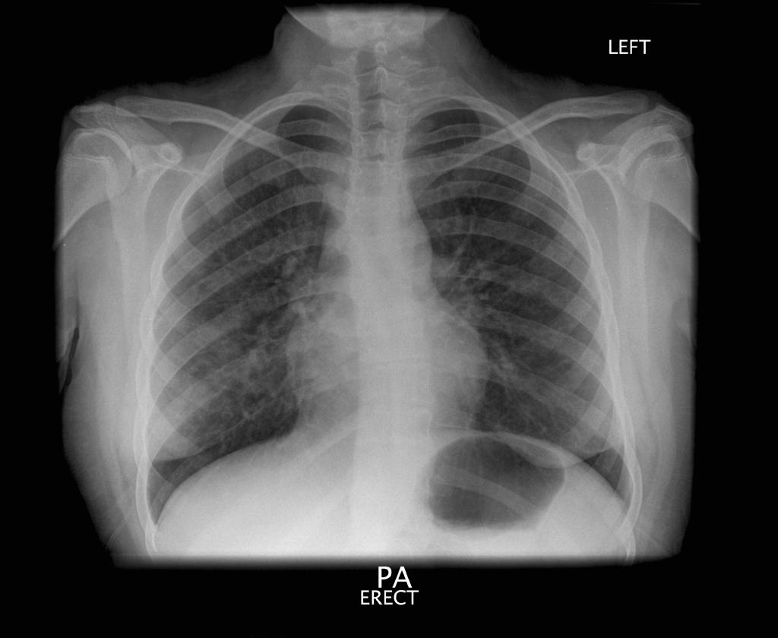
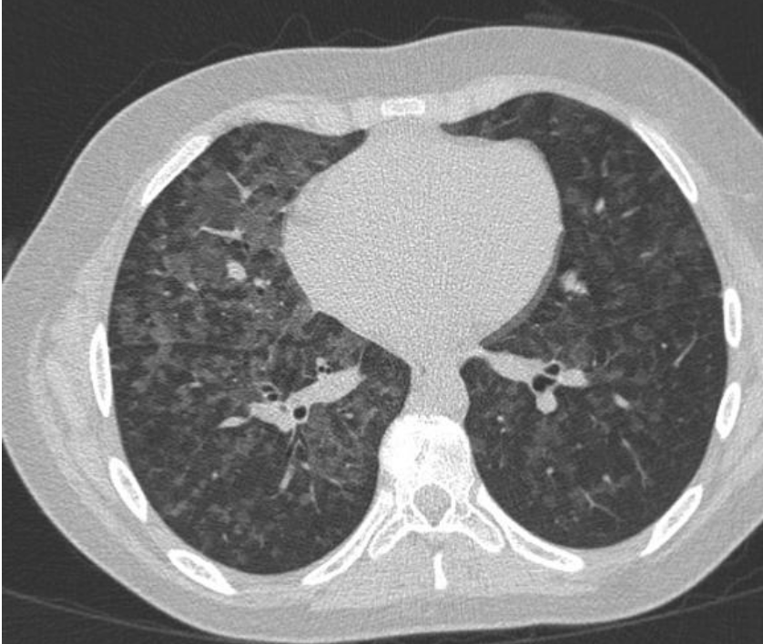
Case courtesy of Dr Yi-Jin Kuok, Radiopaedia.org, rID: 17192
Notes:
Perihilar ground glass changes. Poor expiratory effort reveals peripheral gas trapping
пациент спал с попугаем
Точка обучения: пневмония с гиперчувствительностью может имитировать астму (клинически, а не радиологически

Slide 36
Гранулематозный бронхиолит - это патологический тип бронхиолита, характеризующийся недостаточной гранулематозной реакцией с участием мелких дыхательных путей
Причины: туберкулез легких легочная нетуберкулезная микобактериальная инфекция легочный саркоидоз гиперчувствительность пневмонит легочные проявления воспалительного заболевания кишечника:
-проявления болезни Крона
-проявления язвенного колита аспирация псиллиума неинфекционное осложнение общей переменной иммунной недостаточности (гранулемато-лимфоцитарная интерстициальная болезнь легких)
Notes:
37-летний мужчина с обширной болезнью Крона желудка, тонкой и толстой кишки в течение почти десятилетия развил респираторные симптомы и радиологические данные, свидетельствующие о пневмонии, которые не разрешались при лечении антибиотиками. Компьютерное томографическое сканирование его легких показало значительные изменения с кавитированными паренхимными конкрециями. Гистологическая оценка открытой биопсии легкого показала гранулематозный бронхиолит и легочный некробиоз. Лечение стероидами и иммуносупрессией привело к полному разрешению его клинических симптомов пневмонии и аномальных изменений компьютерной томографии. Гранулематозный бронхиолит и некробиотические узлы могут быть проявлением болезни Крона в отсутствие микробных агентов, включая микобактерии или грибковые агенты.
Can J Gastroenterol. 2004 Nov;18(11):687-90.
По литературе мне известны по крайней мере 4 статьи на эту тему , в том числке и у детей :
-N Engl J Med. 2015 Mar 26;372(13):1272-3. doi: 10.1056/NEJMc1500453#SA1.

Slide 37
КТ признаки бронхиолитов
прямые знаки
  утолщение периферических дыхательных путей( могут наблюдаться только в проксимальной части)
косвенные признаки (многие из этих функций могут быть неспецифическими сами по себе):
  воздушные ловушки
  субсегментарные ателектазы
  мозаичное легкое широко распространенные фибротизация и облитерация бронхиол приводит к косвенному признаку пятнистых различий в плотности паренхимы легкого, представляющих области недостаточной вентилиляции и недорасправления легкого (так называемая модель мозаичного затухания ). Напротив, значительное утолщение бронхиолярных стенок воспалительным инфильтратом и / или просветным и окружающим экссудатом оказывают видимые пораженные мелких дыхательных путей
  центролобулярныеные узелки
  изменения по типу дерево –в –почках (tree-in-bud )

Slide 38
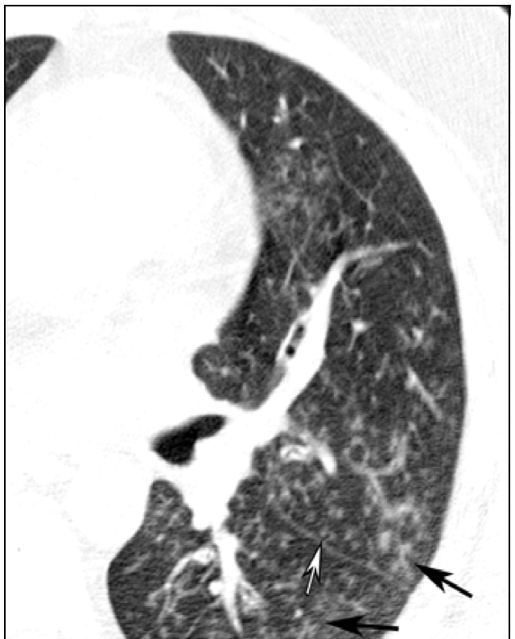
HRCT.
Проявления вторичного микоплазменного бронхиолита.
Множественные мелкие малоинтенсинвные центрилобулярные очажковые тени , большая часть из которых прилежит к ветвящимся линейным структрурам ( черные стрелки):tree-in-bud pattern.
Утолщение междолевой плевры( белая стрелка).
Notes:
HRCT –высокоразрешающая КТ

Slide 39
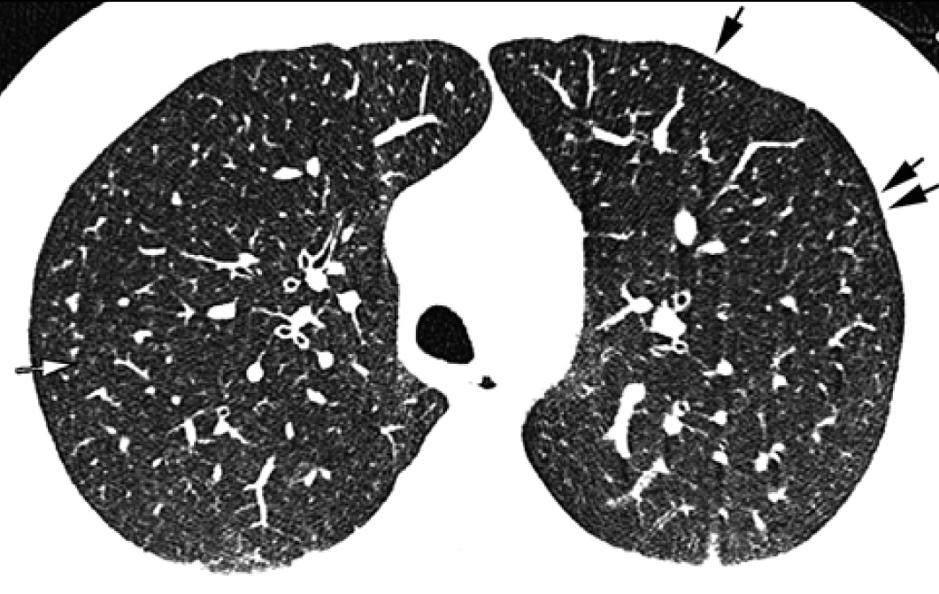
HRCT
Респираторный бронхиолит курильщика
Диффузные мелкие нежные очажковые тени (черные стрелки) с непрозрачностями вокруг по типу матового стекла(ground-glass)(белая стрелка)

Slide 40
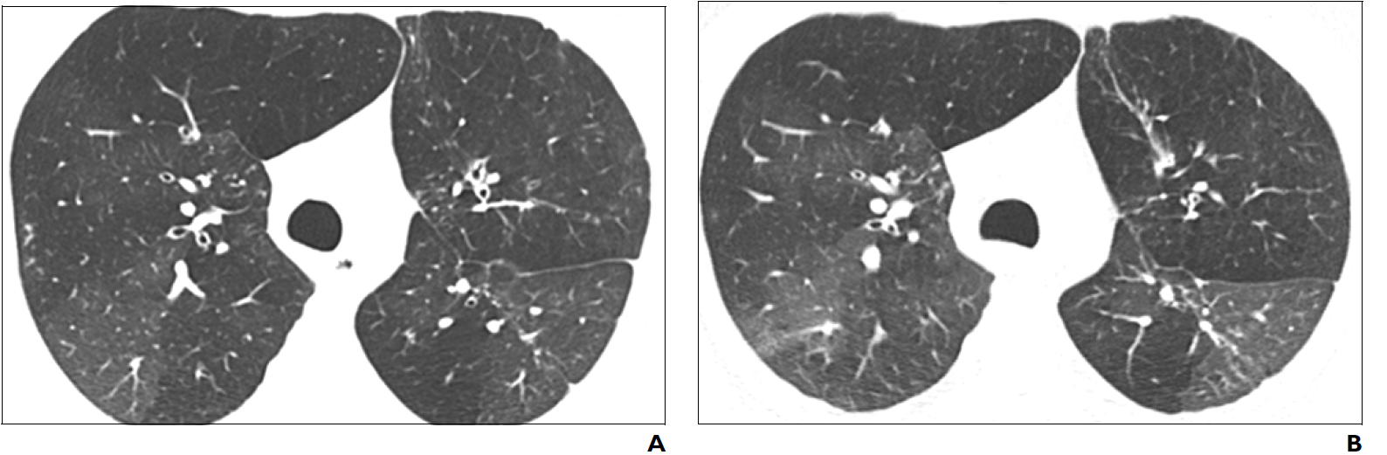
HRCT. Фиброзирующий (констриктивный) бронхиолит , микоплазменная пневмония в анамнезе.
Слева ( на вдохе)и справа (на выдохе) изображение одного и того же пациента.
На вдохе- множественные участки пониженной плотности (затухания), утолщенные стенки бронхов, цилиндрические бронхоэктазы.
На выдохе- воздушные ловушки

Slide 41
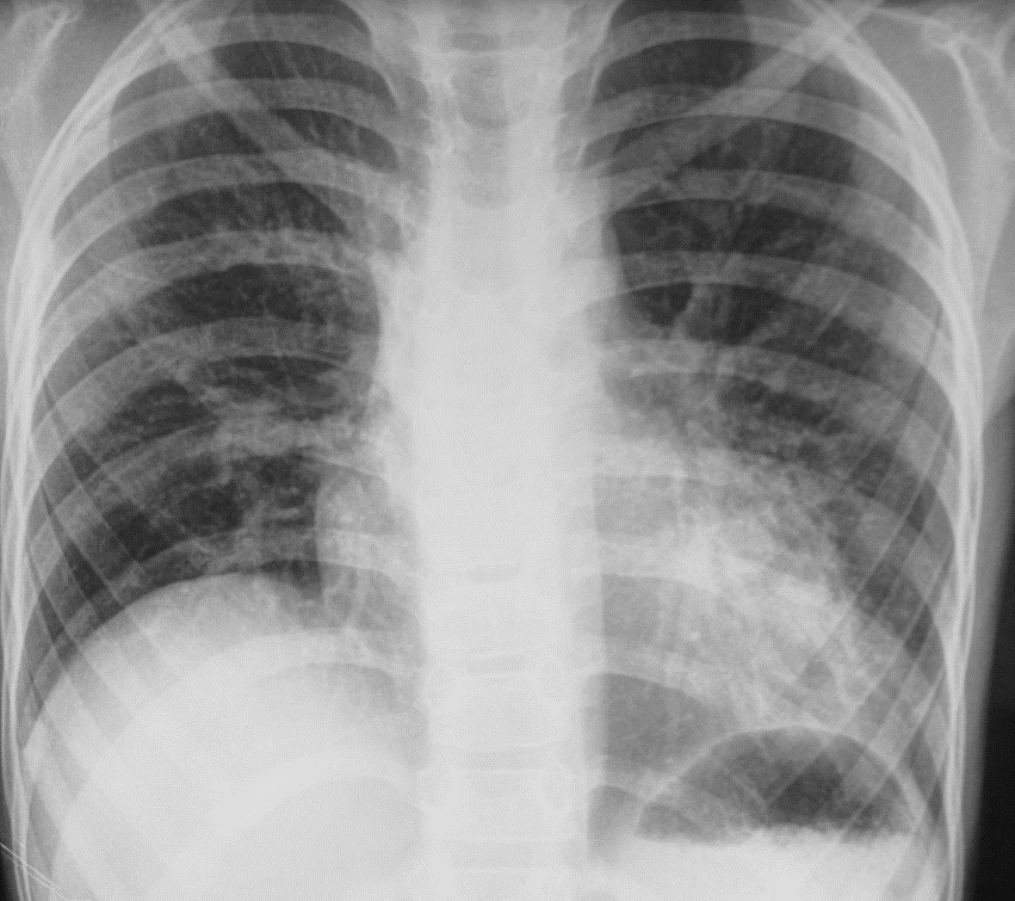
БА. В анамнезе бронхиолит на двусторонней основе с ателектазами субсегментов правого и сегментов левого легкого
Notes:
БА-бронхиальная астма

Slide 42
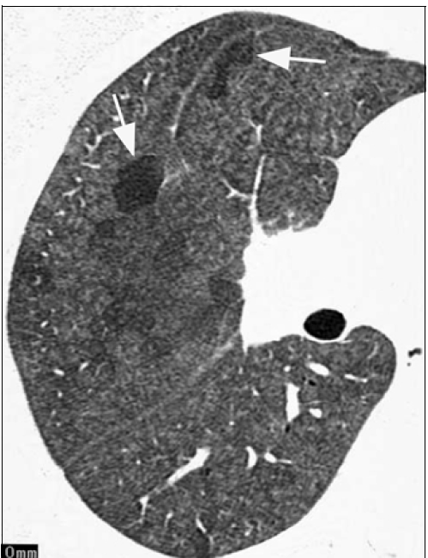
НRCT.
Гиперчувствительный пневмонит.
Воздушные ловушки (белые стрелки).
Нежные центролобулярные очажки.

Slide 43
Фолликулярный бронхиолит (ФБ)
довольно часто развивается у детей и характеризуется гиперплазией лимфоидной ткани в стенках бронхиол вплоть до образования лимфоидных фолликулов. Лимфоидная инфильтрация стенок бронхиол является основной причиной развития обструкции.
По мнению ряда авторов, ФБ может являться составной частью других бронхиолитов.
Источник: http://meduniver.com/Medical/pulmonologia/262.html MedUniver

Slide 44
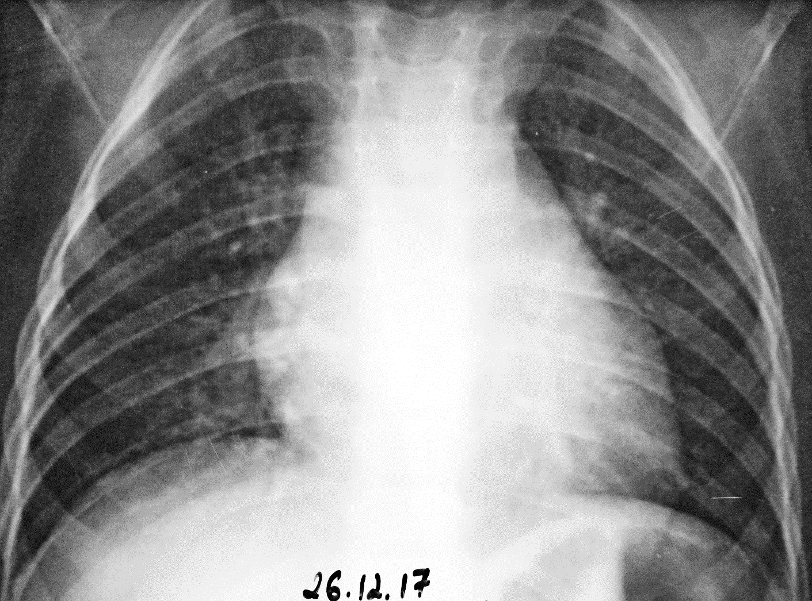
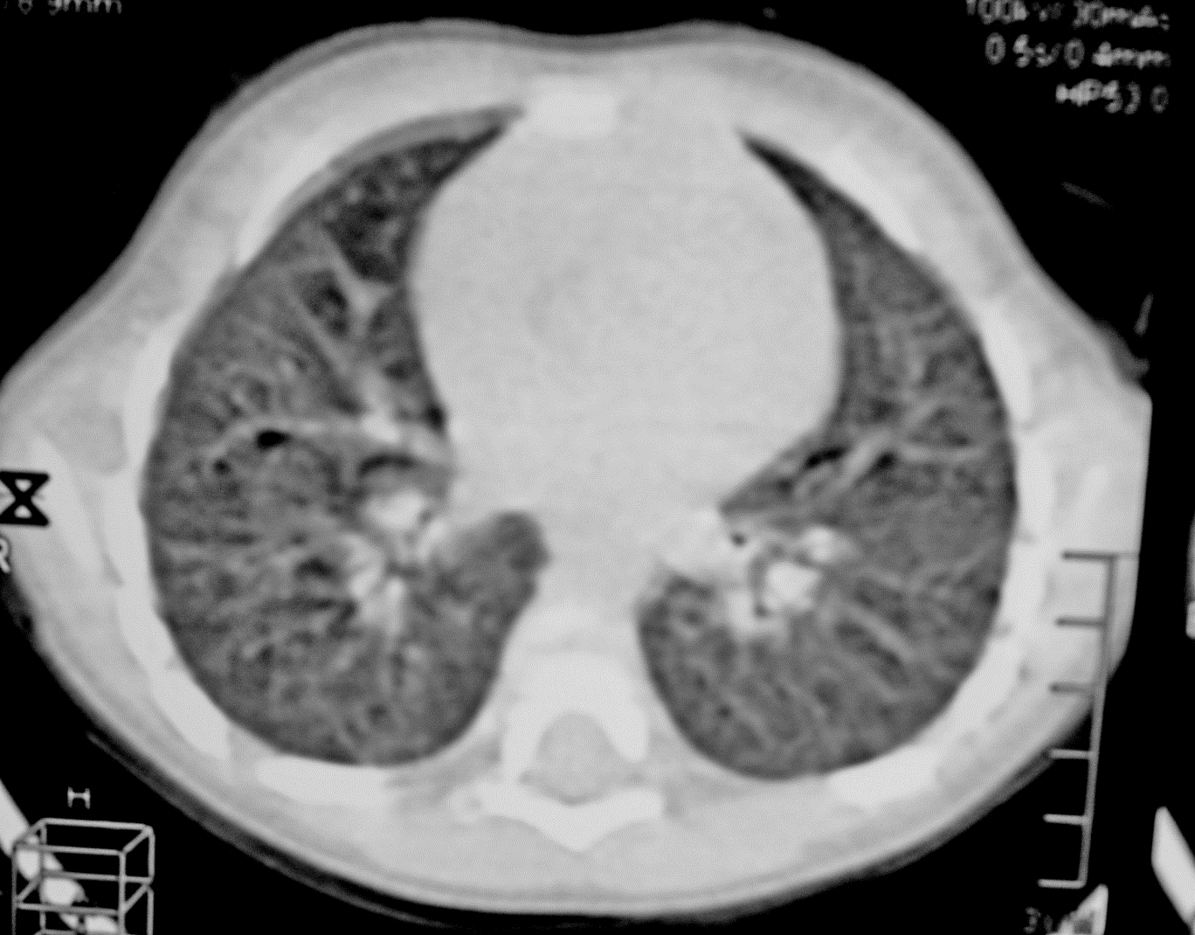
Правосторонняя очаговая пневмония первичная рентгенограмма(слева).
HRCT этого же пациента через 2недели- бронхиолит. Эмфизема(внизу)
Notes:
Пациент находился в стационаре с 26.12.2017 по 11.01.2018 г. на адекватной антибиотикотерапии без динамики , в связи с чем 12.01.2018 г.
было выполнено КТ.

Slide 45
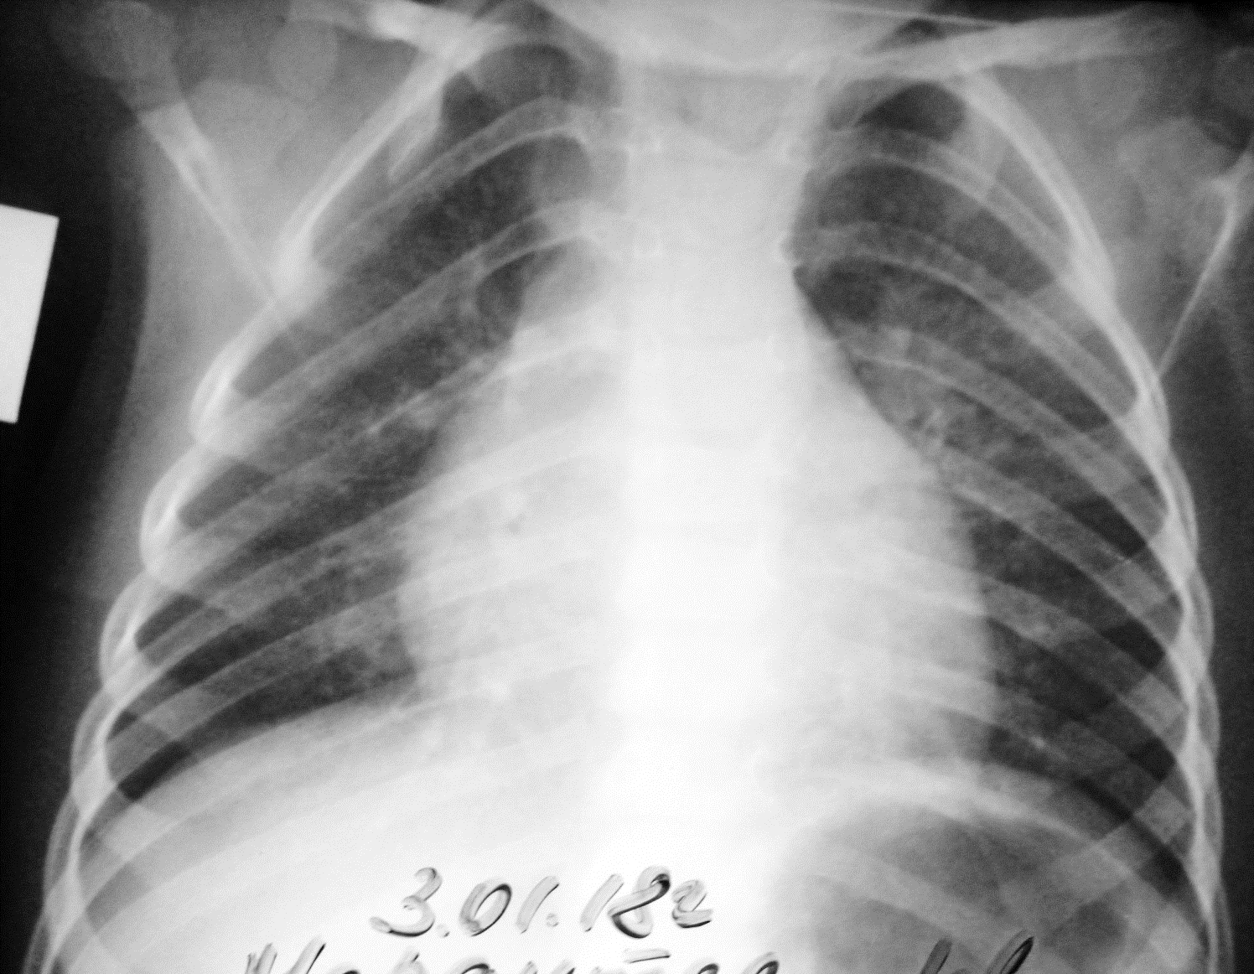
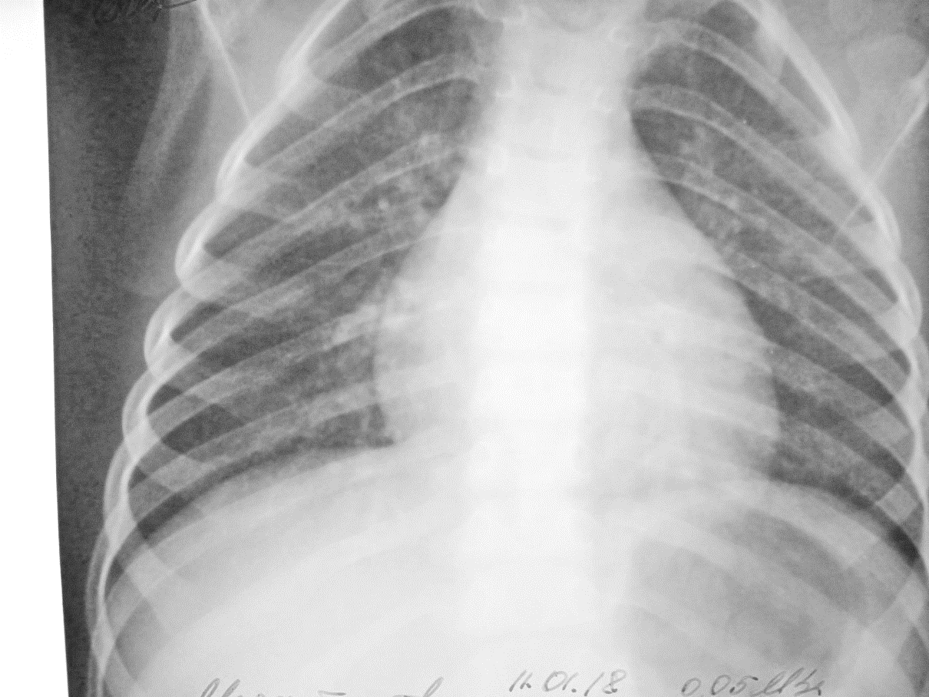
Ребенок перенес правостороннюю очаговую пневмонию,видимые сегодня изменения обусловлены бронхиолитом.
Notes:
Находится на сегодняшний день в стационаре. КТ описано как норма. Необходимо дообследование . Микоплазма? Аденовирусная инфекция?

Slide 46
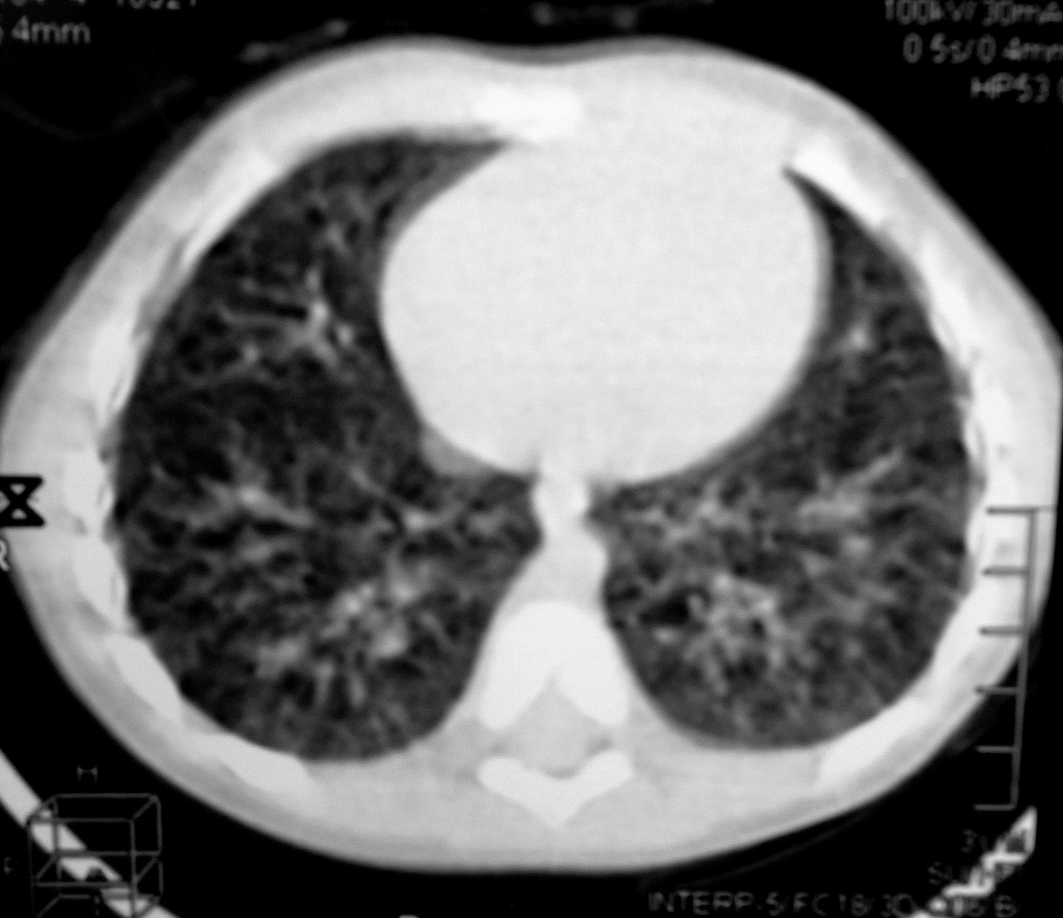
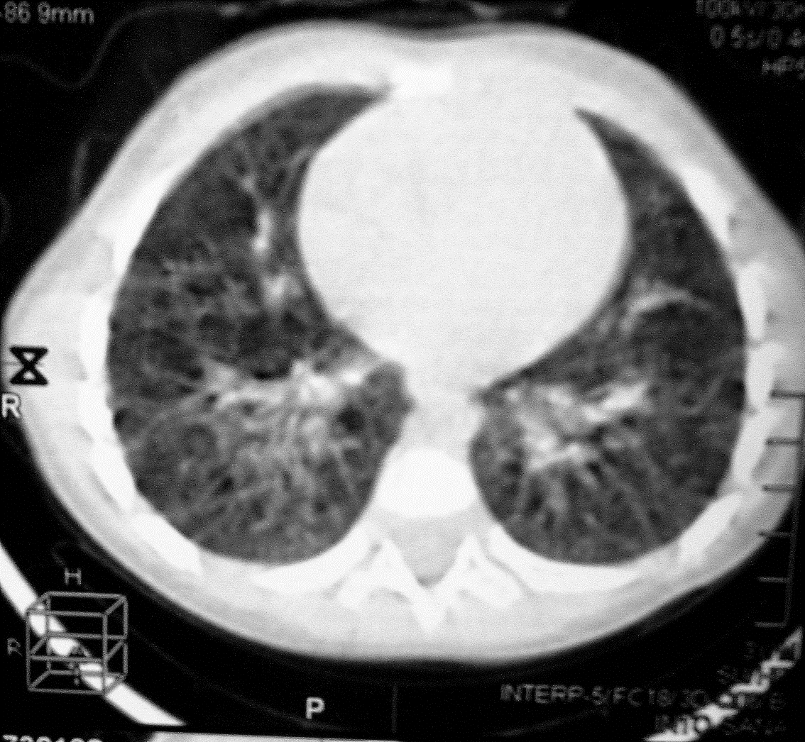
НRCT.Бронхиолит.Мелкие очажковые тени Участки повышенной прозрачности чередуются с участками матового стекла. Утолщенные стенки мелких бронхов. Эмфизема.
Notes:
Сейчас дообследуем лабораторно на микоплазму, аденовирус, тор-группу.

Slide 47
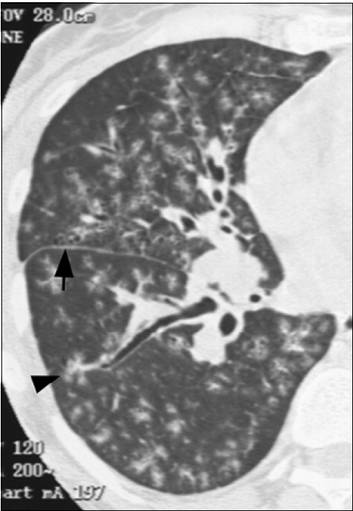
НRCT.
Ревматоидный артрит и фоликулярный бронхиолит.
Множественные очажковые тени по типу дерево-в почках ( стрелка).
Тонкостенные мелкие кисты.

Slide 48
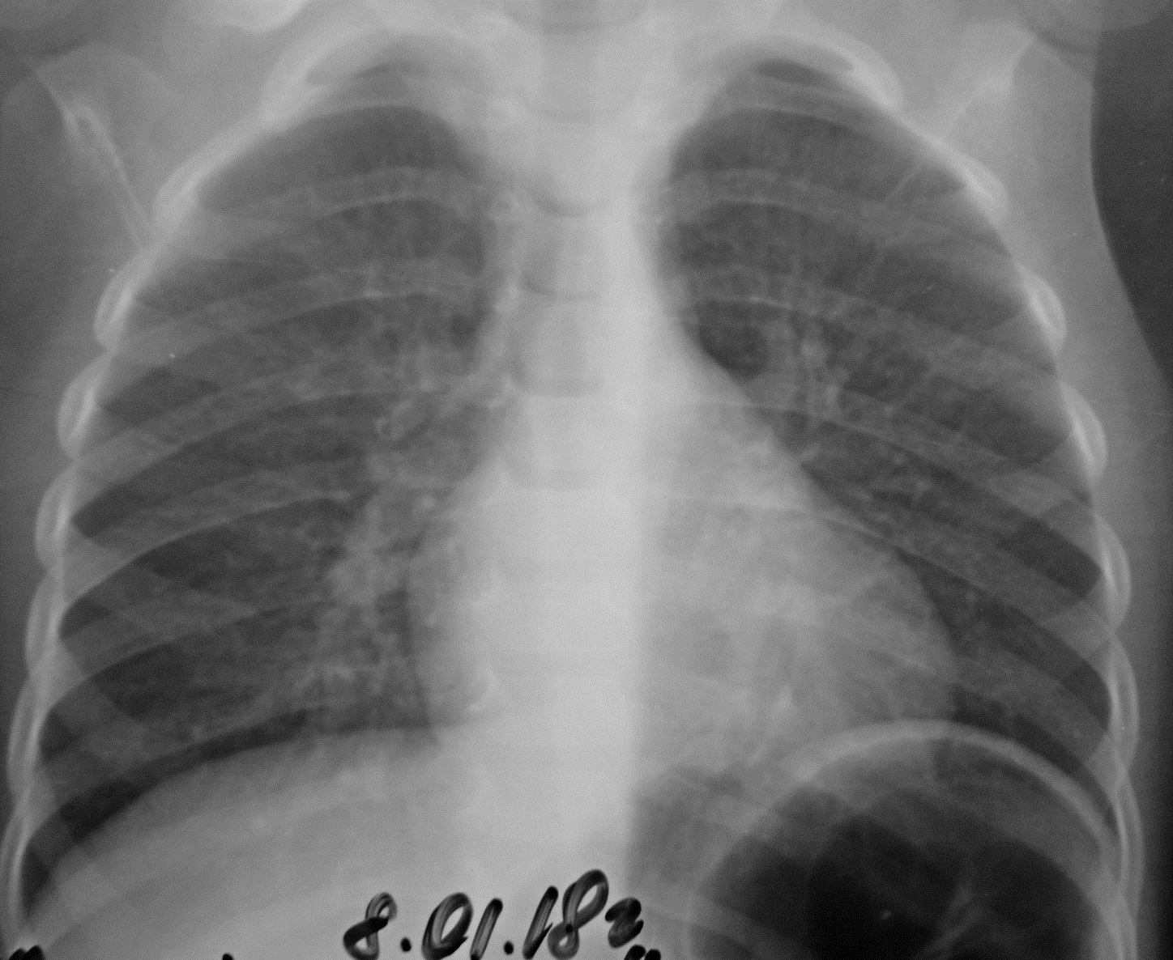
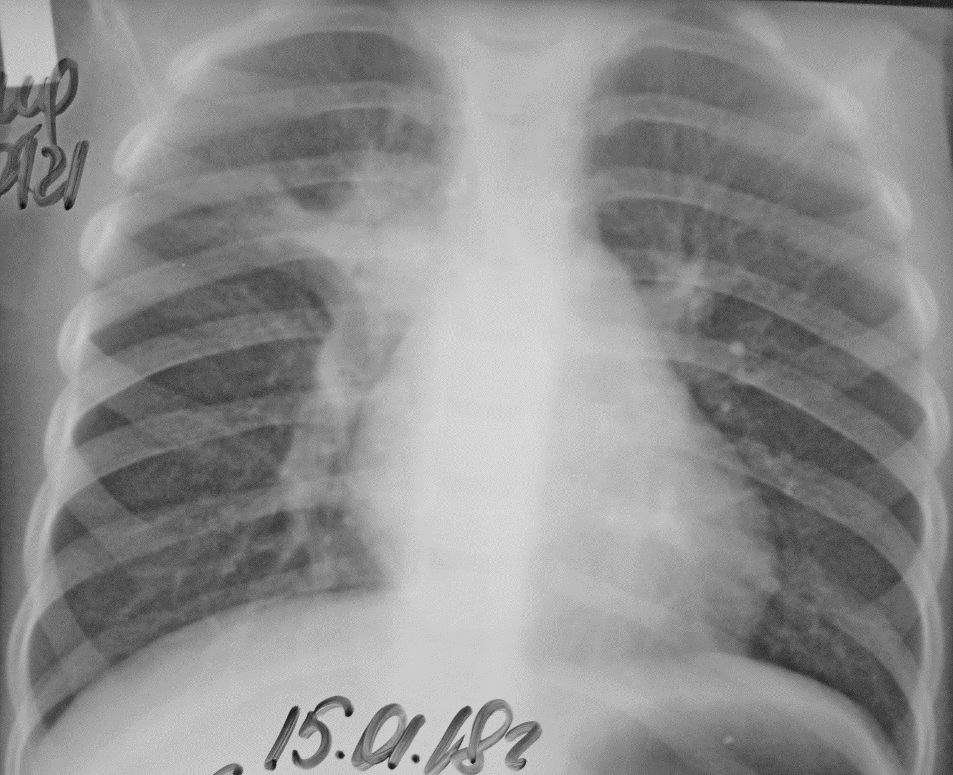
Правосторонняя очаговая пневмония(слева)
Сегментарный ателектаз (S2?) правого легкого, усиление легочного рисунка справа по ретикулярному типу. Признаки воспалительного вторичного бронхиолита ( аденовирус? микоплазма?) (справа).

Slide 49
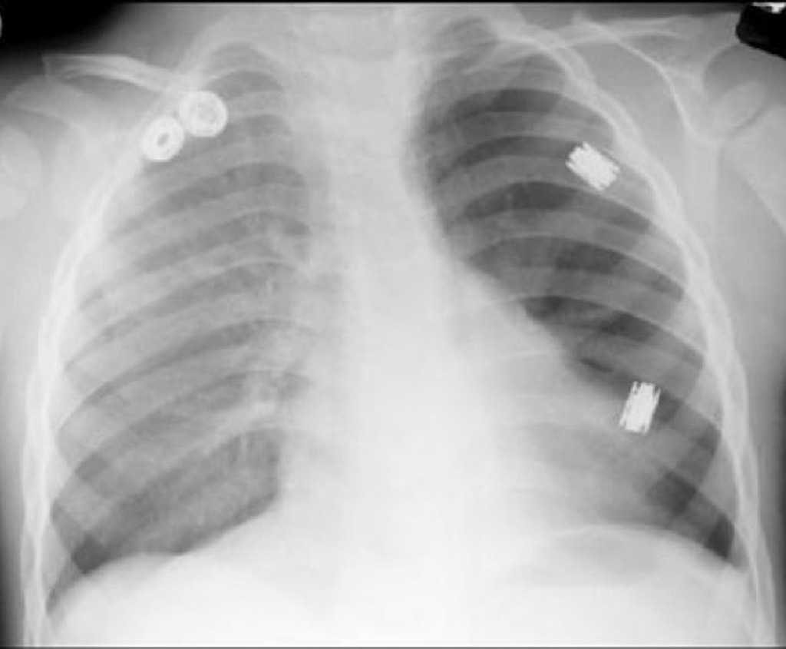
синдром Свеер-Джеймс-Маклауда
Состояние обычно следует за вирусной респираторной инфекцией, такой как аденовирусы или инфекция микоплазменной пневмонии в младенчестве или раннем детстве
Case courtesy of Dr Kimia Aubin, Radiopaedia.org, rID: 17704

Slide 50
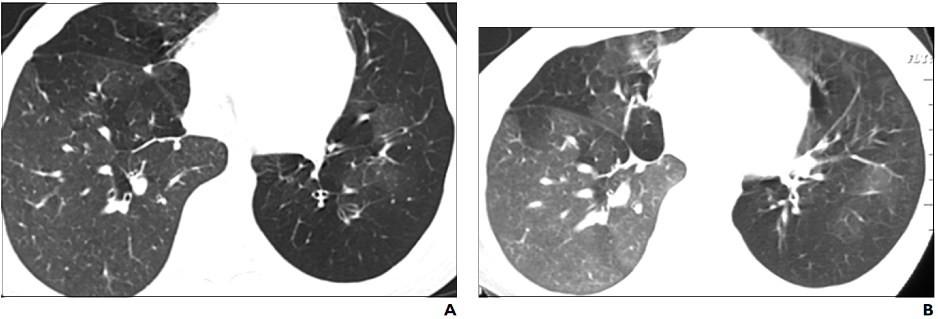
НRCT. Синдром Swyer-James Ребенок 10 лет.
А. Инсприрация. Неоднородное двусторонне понижение плотности легочной ткани с обеих сторон, связанное с уменьшением легочных сосудов. Цилиндрические бронхоэктазы. Повышение прозрачности правого легкого в передних отделах.
В.Экспирация. Подтверждает наличие воздушных ловушек на двусторонней основе.

Slide 51

СПАСИБО ЗА ВНИМАНИЕ!

